Slide 1
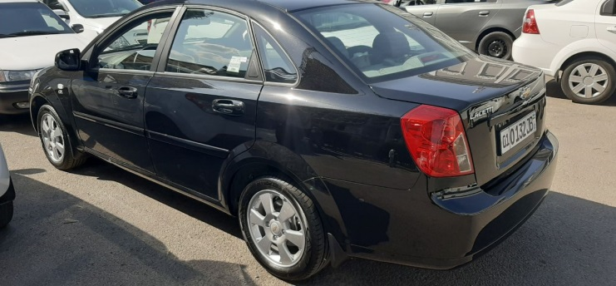
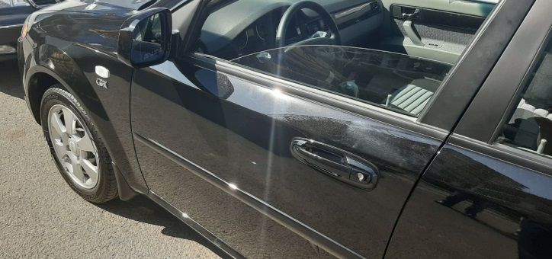
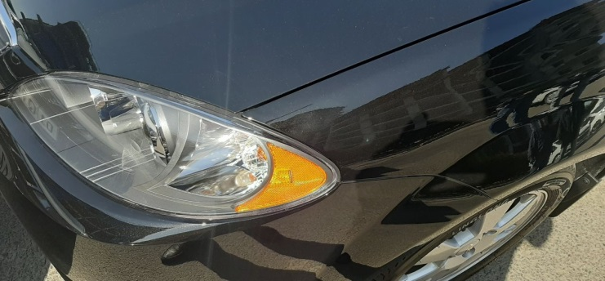
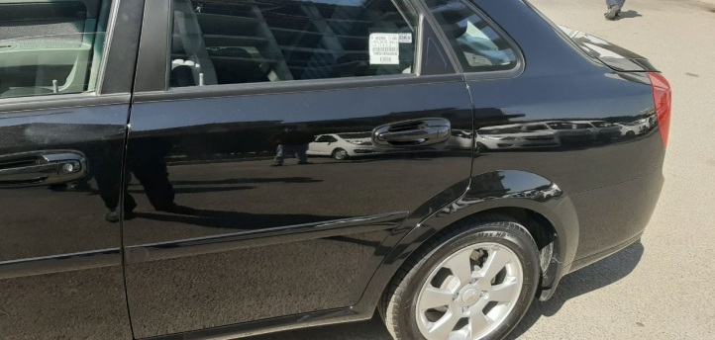

Голограмма муаммосини кўриниши.
Голограмма муаммосини кўриниши.
Муаммони келиб чиқиши:
Голограмма муаммоси полировка қилиш жараёнида юзага келади.Яъни компоунд материали суюқлиги қолдиқларини қолиб кетиши ва қизишини хисобига келиб чиқади.Муаммо фақат тўқ рангли автомобилларда кузатилади (GK2 & GB0).Муаммо асосан қуёш нурида товланиши натижасида кўринади.
Бартараф қилиш:
Муаммони Wax суюқлиги , спирт ,ва иссиқ сувда баратараф қилиш мумкин.
Олдини олиш чоралари: Бир роторли полировка аппаратидан фойдаланиш керак.

